Slide 1
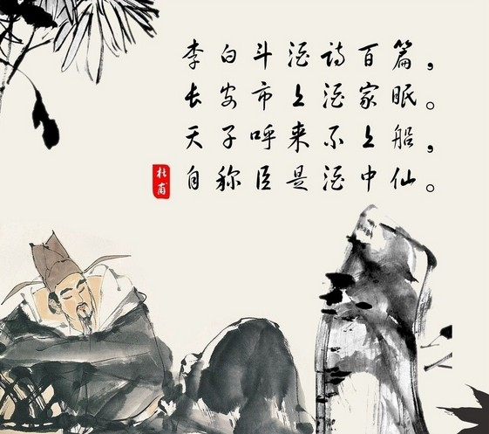
将进酒
李白

Slide 2
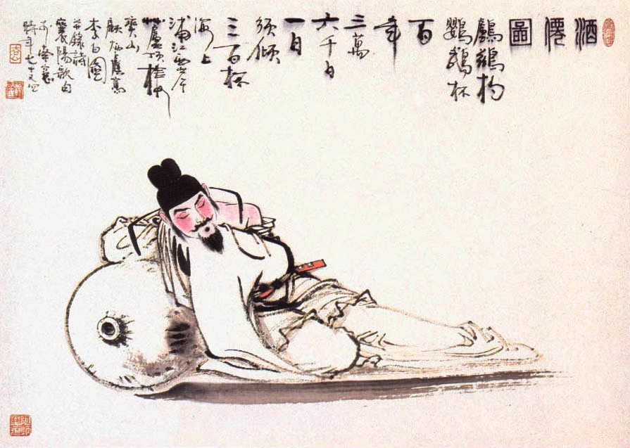
酒入豪肠，七分酿成了月光，余下的三分啸成剑气，绣口一吐就半个盛唐。
——余光中 《寻李白》

Slide 3
学习目标
1、诵读诗歌，理解诗歌的基
本内容；
2、理清诗歌中诗人情感变化的线索，背诵全诗。

Slide 4
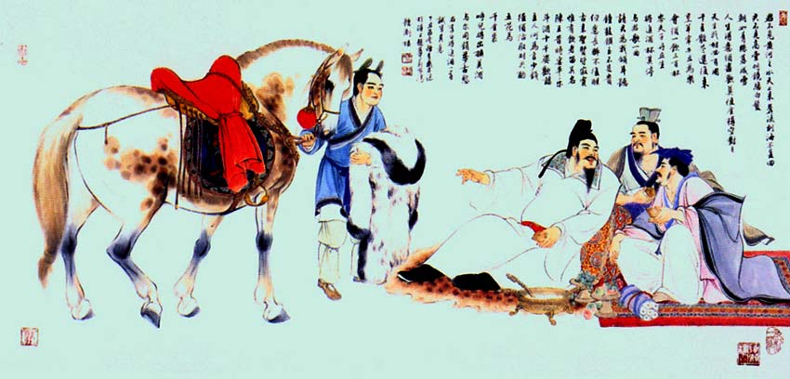
(qiāng)
将 进 酒
李 白

Slide 5
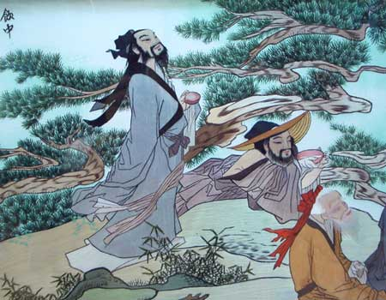
题解：
《将(qiāng)请、劝）进酒》意即“劝酒歌”。

Slide 6
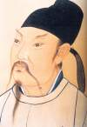
将 进 酒
李 白
掀起中国文坛的红盖头，酒香随清风徐来。在中国文学史上，诗与酒相从相随，几乎有一种天生的缘分。中国诗人大多爱喝酒。多少诗人因酒忘却人世的痛苦忧愁，因酒在自由的时空中尽情翱翔，因酒而丢掉面具口吐真言，因酒而成就传世佳作。唐代的天才诗人李白尤为突出。他是“诗仙”，又自称是“酒中仙”，时人也号之曰“酒圣”。古时酒店都爱挂上“太白遗风”、“太白世家”的招牌。直至现在，还有沿用的。
导 言

Slide 7
诗与酒的名言名句
《月下独酌》：花间一壶酒，独酌无相亲。举杯邀明月，对
影成三人。 《水调歌头》：明月几时有，把酒问青天。 《过故人庄》：绿树村边合，青山郭外斜。开轩面场圃，把
酒话桑麻。 《醉花阴》：东篱把酒黄昏后，有暗香盈袖，莫道不消魂，
帘卷西风， 人比黄花瘦。 《行路难》：金樽清酒斗十千，玉盘珍馐直万钱。 《浣溪沙》：一曲新词酒一杯，去年天气旧亭台。 杜甫:
《不见》: 敏捷诗千首，飘零酒一杯。
《赠李白》: 痛饮狂歌空度日，飞扬拔扈为谁雄?
《饮中八仙歌》: 李白一斗诗百篇，长安市上酒家眠。天子
呼来不上船，自称臣是酒中仙。

Slide 8
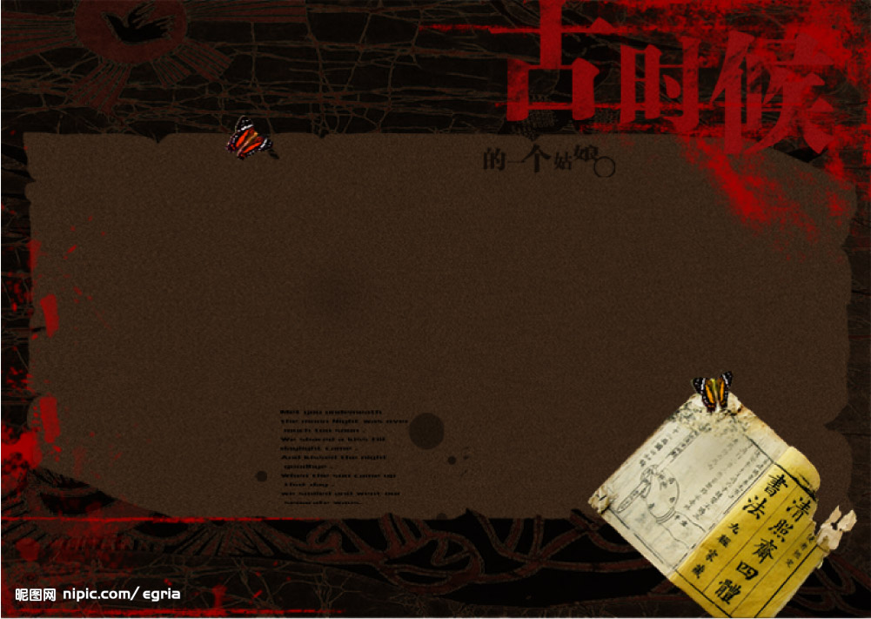
对酒当歌，人生几何。
劝君更尽一杯酒，西出阳关无故人。
葡萄美酒夜光杯，欲饮琵琶马上催。
酒入愁肠，化作相思泪。
抽刀断水水更流，举杯销愁愁更愁。
黄金白璧买歌笑，一醉累月轻王侯。
—— “酒”

Slide 9
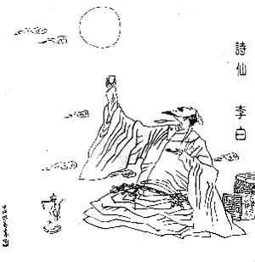
酒与李白
饮中八仙诗(节选)
唐 杜甫
李白斗酒诗百篇，
长安市上酒家眠。
天子呼来不上船，
自称臣是酒中仙。

Slide 10
酒与李白
饮中八仙诗(节选)
唐 杜甫
李白斗酒诗百篇，
长安市上酒家眠。
天子呼来不上船，
自称臣是酒中仙。
李白饮酒一斗，就能写出一百篇诗来。
他喝了酒就醉卧在长安市的酒铺里。
天子召见他，他不肯上船，
说自己是酒中之仙，谁召见都不去。

Slide 11
酒与李白
饮中八仙诗(节选)
唐 杜甫
李白斗酒诗百篇，
长安市上酒家眠。
天子呼来不上船，
自称臣是酒中仙。
李白饮酒一斗，就能写出一百篇诗来。
他喝了酒就醉卧在长安市的酒铺里。
天子召见他，他不肯上船，
说自己是酒中之仙，谁召见都不去。
嗜酒
狂放不羁

Slide 12
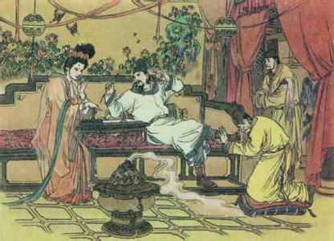
李白戏权贵
李白供奉翰林时，经常醉卧在酒店里。天子爱其才，找他进宫做诗，李白醉醺醺地来到宫中，叫杨贵妃磨墨，高力士脱靴，大胆地将权贵玩于股掌之间.

Slide 13
李白诗歌名篇
《将进酒》
《行路难》
《早发白帝城》
《望天门山》
《蜀道难》
《 静夜思》
《望庐山瀑布》
《赠汪伦》

Slide 14
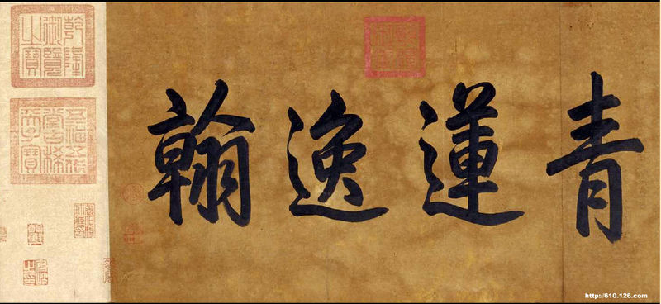
李白生平
李白 (701—762年)，字太白，号青莲居士，祖籍陇西成纪（今甘肃天水）唐代伟大的浪漫主义诗人（想像、夸张、激情），又称为“诗仙”。
翰林，为皇帝储才之地，相当于现在的国务院政策研究处，可成为皇帝的秘书。

Slide 15
李白从小就有不凡的抱负，出众的才华，想直取卿相之位，实现济世安邦的理想。曾经被唐玄宗召为翰林学士，但唐玄宗仅仅把他当作文学弄臣，权贵又因不满李白的傲岸的个性，嫉妒他出众的才华，遭到谗毁排挤，在京仅三年，被迫离开长安，飘零江湖，落魄失意。
诗人无力改变这种状况，只能用消极的办法进行反抗，借酒消愁。写这首诗时，李白已经五十多岁，功业未就而两鬓斑白。
安史之乱后，他感愤时艰，参加了永王李璘的幕府。不幸，永王与唐肃宗发生了争夺帝位的斗争，失败之后，李白受牵累，流放夜郎，途中遇赦。晚年漂泊东南一带，不久即病卒。也有文献称其为捉月而亡。

Slide 16
李白的人生经历
奉诏入京
供奉翰林
（742）
初入长安
无功而返
（730）
与友畅饮
做《将进酒》
（752）
奸臣当道
赐金返还
（744）
仗剑去国
辞亲远游（725）

Slide 17
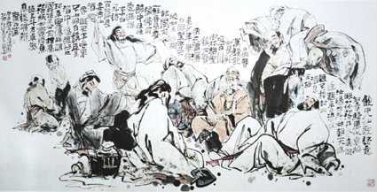
本诗背景：
这首诗大约创作于天宝十一年（公元752年）,距诗人被唐玄宗“赐金放还”已达八年之久。他当时与友人岑勋到元丹丘家里做客，三人登高饮宴。因感叹时光流逝，自己功业无成，悲愤填膺，在酒酣之时，借《将进酒》，吟出此千古绝唱 。

Slide 18
君不见黄河之水天上来，奔流到海不复回。
君不见高堂明镜悲白发，朝如青丝暮成雪。
人生得意须尽欢，莫使金樽(zūn)空对月。
天生我材必有用，千金散尽还复来。
烹(pēng)羊宰牛且为乐，会须一饮三百杯。
岑夫子，丹丘生，将（qiāng）进酒，杯莫停。
与君歌一曲，请君为我倾(侧)耳听：
钟鼓馔(zhuàn)玉不足贵，但愿长醉不复醒。
古来圣贤皆寂寞，惟有饮者留其名。
陈王昔时宴平乐(lè)，斗酒十千恣(zì)欢谑(xuè)。
主人何为言少钱，径须沽(gū)取对君酌。
五花马，千金裘，呼儿将(jiāng)出换美酒，
与尔同销万古愁。

Slide 19
翻译字词:
青丝: 黑色的头发 金樽：金色的酒杯
且为乐：暂且
馔玉：美好饮食 会须：应当
恣：放纵、尽情 谑：玩笑
径：就 沽取：买回
将出：拿出 尔：你，你们（大家）

Slide 20
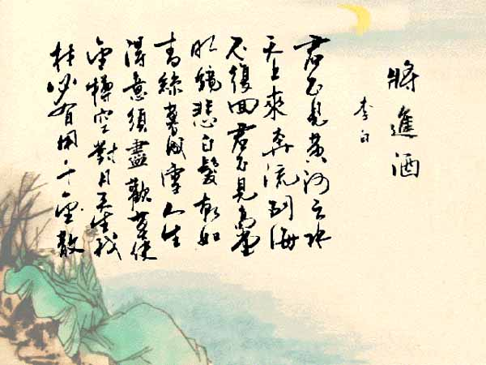
自学检查：
1、指出下面加线字的读音有错的一项：
A、馔玉（zhuàn) B、恣意(zì) C、将进酒(jiāng) D、欢谑(xuè)
2、下面通假字中有错的一项：
A、径须沽取（沽：酤）B、所守或匪亲（匪：非）
C、与尔同消万古愁（尔：你）D、卒廷见相如（廷：庭）
3、解释下面“将”的意义：
①将进酒（ ）②呼儿将出换美酒（ ）③爷娘闻女来，出郭相扶将（ ）④王侯将相宁有种乎（ ）⑤ 彼所将中国人不过十五六万（ ）⑥一车炭，千余斤，宫使驱将惜不得（ ）
C
C
①请；②拿；③扶持；④带兵的人；⑤带领； ⑥助，在动词后，没实在意义

Slide 21
(qiāng)
将 进 酒（第二课时）
）
）
李 白

Slide 22
君不见黄河之水天上来，奔流到海不复回。
君不见高堂明镜悲白发，朝如青丝暮成雪。
人生得意须尽欢，莫使金樽(zūn)空对月。
天生我材必有用，千金散尽还复来。
烹(pēng)羊宰牛且为乐，会须一饮三百杯。
岑夫子，丹丘生，将（qiāng）进酒，杯莫停。
与君歌一曲，请君为我倾(侧)耳听：
钟鼓馔(zhuàn)玉不足贵，但愿长醉不复醒。
古来圣贤皆寂寞，惟有饮者留其名。
陈王昔时宴平乐(lè)，斗酒十千恣(zì)欢谑(xuè)。
主人何为言少钱，径须沽(gū)取对君酌。
五花马，千金裘，呼儿将(jiāng)出换美酒，
与尔同销万古愁。

Slide 23
这首诗，诗人感情的大起大落是一个显著的特点，这就是豪放的表现。诵读时应适应着诗人感情的变化来选择不同的声调，要注意诗中节奏的变化和重音的读法。

Slide 24
译文： 看啊！黄河之水汹涌澎湃从天上倾泄而来，一去不回头直奔向烟波浩渺的东海；看啊！头上的青丝转眼间成了雪一样的白发，高堂上对着镜子只能是慨叹、悲哀！
得意的时候，且自纵情欢乐吧，莫使金杯空流月色，徒唤年华不再重来。胸有雄才大略的人，必定能干出一番事业，失而可得的黄金，抛撒千两又何足惜哉！杀羊呵，宰牛呵！我们要玩它一个痛快，为这相聚，也该一起喝它三百杯！ 岑夫子，丹丘生，干杯干杯！不要停。嗨，我要唱歌啦，你们仔细听： 那些荣华富贵，有什么值得苦苦追求？我但愿自由自在地沉醉，悠悠然不再清醒。自古来，睿智彻悟之人总会感到灵魂的寂寞，唯有那寄情诗酒者，好歹留下个名声。 曹植当年，大摆筵席在平乐观中，痛饮名酒，恣意笑闹藉以忘忧；主人说什么，没有这么多的金钱用来花费？快快去买回酒来，让我们喝它个够！ 噫，这五花的宝马，千金的狐裘，把这些玩意儿拿去，给我换来酒，酒，酒！噢──让我们在这杯中的烈焰里熔化无穷无尽的愤懑与忧愁！

Slide 25
这首诗中，感情发展的脉络是怎样的？诗人感情的基调是什么？

Slide 26
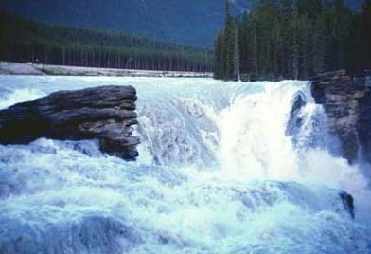
这首诗的基调是愤激，诗人感情的发展脉络
悲----欢----愤----狂

Slide 27
情感脉络
君不见黄河之水天上来，
奔流到海不复回。 君不见高堂明镜悲白发，
朝如青丝暮成雪。
悲
悲

Slide 28
情感脉络
人生得意须尽欢,莫使金樽空对月。
天生我材必有用,千金散尽还复来。
烹羊宰牛且为乐,会须一饮三百杯。 岑夫子,丹丘生,将进酒,杯莫停,
与君歌一曲, 请君为我倾耳听。
悲
欢

Slide 29
情感脉络
李白
悲
钟鼓馔玉不足贵,
但愿长醉不愿醒。 古来圣贤皆寂寞,
惟有饮者留其名。
陈王昔时宴平乐,
斗酒十千恣欢谑。
——怀才不遇
欢
愤

Slide 30
情感脉络
李白
悲
主人何为言少钱,
径须沽取对君酌。 五花马,千金裘,
呼儿将出换美酒,
与尔同销万古愁。
欢
愤
狂

Slide 31
品味情感
悲￫悲叹人生短促
欢 ￫朋友间的聚会也同样是人生中的快事
愤激￫怀才不遇抱恨终生而叹惋，兼以自况
狂放￫诗人的悲之重、欢之浓和愤激之深的集中表现

Slide 32
预习一二三：
1.《将进酒》中提到的“主人”是谁？主角又是谁？（预习一）
——主人是：元丹丘，主角却是李白。
2.本诗说明了作者饮酒的目的是？（文中找）
（预习二）
——“与尔同销万古愁。”
3.诗中表现主旨的是哪一句话？深层次思想内涵
（预习三）
——钟鼓馔玉不足贵,但愿长醉不愿醒。
表现了诗人对权贵的鄙弃和蔑视的态度。

Slide 33
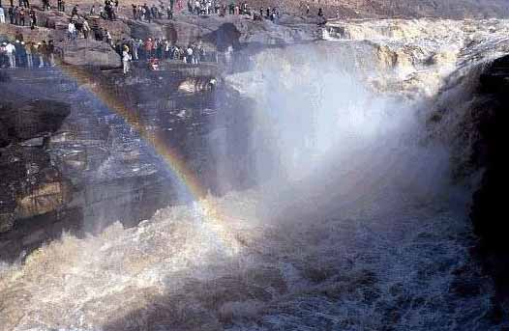
君不见黄河之水天上来，
奔流到海不复回。
君不见高堂明镜悲白发，
朝如青丝暮成雪。
你没看见吗？黄河之水是由天上而来。波涛滚滚奔向东海，永不回头。你没看见吗？可悲的是高堂明镜照见了白发，早晨如青丝般乌黑，傍晚白得如雪。

Slide 34
君不见黄河之水天上来，奔流到海不复回。 君不见高堂明镜悲白发，朝如青丝暮成雪。
起兴——李白和朋友开怀畅饮的颍阳离黄河不远 以黄河一去不复返比喻青春难在
比喻——以黄河一去不复返比喻青春难在
反衬——以黄河的伟大永恒衬托生命的渺小脆弱
夸张——从空间和时间两方面
巨人式的感伤，具有惊心动魄的艺术力量

Slide 36
人生得意须尽欢，莫使金樽空对月。天生我材必有用，
千金散尽还复来。烹羊宰牛且为乐，会须一饮三百杯。
人生得意时，要尽情地寻欢作乐，别让金杯玉露，空对天上明月。
天地造就我的才干，必有它的用处，即使千金耗尽，还会重新再来。
烹羊宰牛，且图眼前欢乐，应该痛痛快快一口气喝它三百杯。

Slide 37
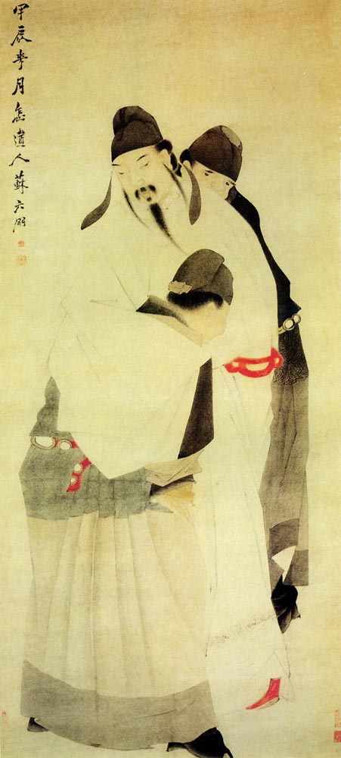
岑夫子，丹丘生，将进酒，杯莫停。
与君歌一曲，请君为我倾耳听：
钟鼓馔玉不足贵，但愿长醉不复醒。
古来圣贤皆寂寞，惟有饮者留其名。
陈王昔时宴平乐，斗酒十千恣欢谑。
岑勋先生呵，丹丘先生呵，快快进酒吧，杯儿不要停！让我为你们唱一曲，请你们侧耳仔细听：钟鸣鼓响饮食如玉，何足珍贵？我只愿长醉享乐，不愿醒来受罪！古来圣贤，生活恐怕都寂寞，世上唯有酒徒，他们却芳名永驻。古时陈王曹植曾在平乐观宴饮寻欢，斗酒十千不嫌贵，任性地享乐一番。

Slide 38
钟鼓馔玉不足贵，但愿长醉不复醒。古来圣贤皆寂寞，惟有饮者留其名。陈王昔时宴平乐，斗酒十千恣欢谑。
孔子、孟子、屈原、贾谊等人
圣贤所指何人？他们寂寞的含义是什么？为何单举曹植？
生平得不到重用,怀才不遇。
与己相似，自况

Slide 39
“陈王昔时宴平乐，斗酒十千恣欢谑 ”诗人列举陈王曹植的事例，有何用意？
诗人由自身遭遇，联想古今，对社会愤怒嘲讽。曹植举行宴会畅饮，为的是空有超群才华，却遭兄、侄猜忌，不得用，借酒浇愁。
诗人用以自比，一样的才思敏捷， 一样的遭人妒忌排挤。

Slide 40
主人何为言少钱，径须沽取对君酌。五花马，千金裘，呼儿将出换美酒，与尔同销万古愁。
主人呵，为何说我少银钱？直接沽取醇酒，咱对饮个醉意绵绵，这一匹名贵的五花马，这一件价值千金的皮裘，叫孩儿们拿去换美酒吧，我与你喝个大醉，同销万古长愁。

Slide 41
主人何为言少钱，径须沽取对君酌。 五花马，千金裘， 呼儿将出换美酒，与尔同销万古愁。
反客为主，诗人要将一切昂贵的东西都拿来“换美
酒”——狂放!
这种狂放，是诗人的悲之重、欢之浓和愤激之深的
集中表现。

Slide 42
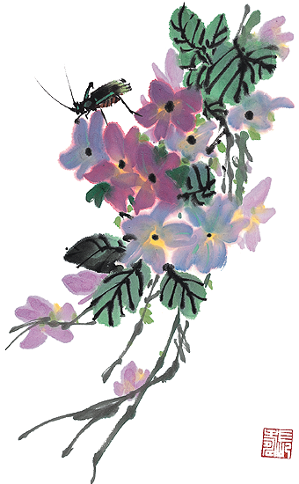
全詩主旨：
李白在诗中通过时光易逝、生命渺小的概叹，以及与朋友痛饮共醉的描写，表达诗人对自己仕途失意、怀才不遇的强烈愤慨和郁郁不得志。

Slide 43
酒
天生我材必有用
豪放自信
矛
盾
酒
但愿长醉不复醒
怀才不遇

Slide 44
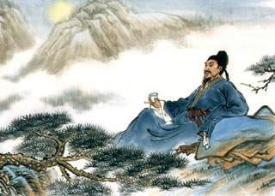
追求精神自由
碰 撞
建立丰功伟业

Slide 45
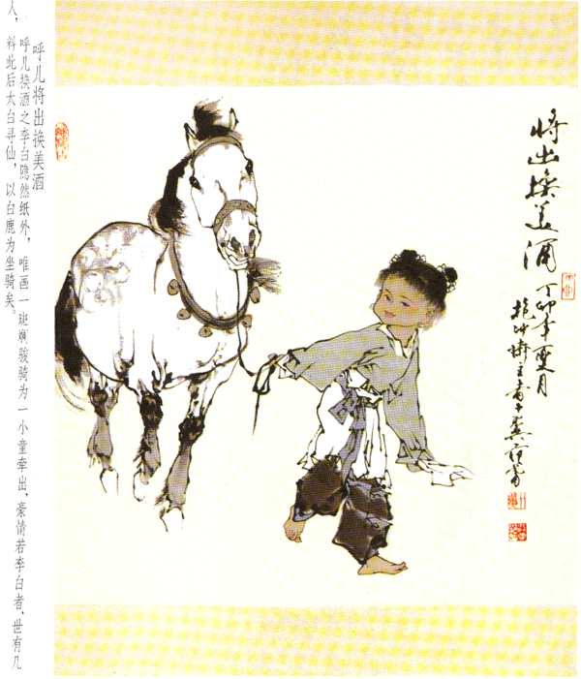
为何而愁
愁
高堂明镜悲白发
朝如青丝暮成雪
人生易老
青春不再
一愁
天生我材必有用
千金散尽还复来
壮志未酬
怀才不遇
二愁
古来圣贤皆寂寞
惟有饮者留其名
圣贤寂寞
陈王失意
三愁

Slide 46
总结
全诗围绕一个“酒”字，感情跌宕起伏：悲伤—欢乐—愤激—狂放，而这所有的情感又都是基于一个“愁”字，作者因愁而悲叹时光易逝，因愁而纵酒作乐，因愁而慷慨愤激，也因愁而狂放失态，表现了一种怀才不遇又渴望用世的矛盾复杂的情感。
豪放是它的外壳，愤激才是它的内核。

Slide 47
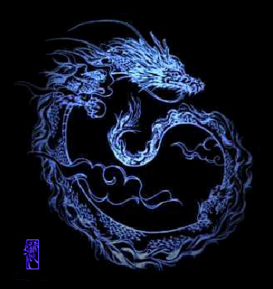
人生短短几个秋，
不醉不罢休，
东边我的美人，
西边黄河流，
来呀来个酒呀，
不醉不罢休，
愁情烦事别放心头。

Slide 48
再见

